Slide 1
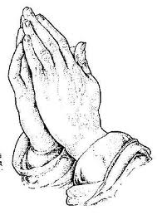
K | E | Y | A | K | I | N | A | N
 | N | I | L | A | I
 |  | E | T | I | K | A
DALAM KONSELING

Slide 2
BISAKAH BERJALAN BERSAMA
DALAM KONSELING…
DASAR
THEOLOGIS
DASAR
SAINS
KONSELING
AGAMA

Slide 3
MENINGKATKAN
KESEHATAN MENTAL
KLIEN
AGAMA

Slide 4
APA YANG DILAKUKAN KONSELOR BILA
KLIEN MEMBUAT KEPUTUSAN YANG JELAS-JELAS BERLAWANAN DENGAN NILAI SOSIAL, HUKUM DAN AGAMA?

Slide 5
APA YANG DILAKUKAN KONSELOR BILA
KLIEN MELAKUKAN SESUATU YANG TIDAK JUJUR, MELEPASKAN TANGGUNG JAWAB, SELALU MENGIKUTI KESENANGANNYA, ATAU TERPAKU OLEH KEPERLUAN JANGKA PENDEKNYA?

Slide 6
APA YANG DILAKUKAN KONSELOR BILA
KLIEN MELAKUKAN PERBUATAN YANG MERUGIKAN DAN MERUSAK DIRINYA SENDIRI KARENA ITU DIANGGAP SEBAGAI JALAN PINTAS MENYELESAIKAN MASALAHNYA?

Slide 7
Pasti akan menjawab
“TIDAK AKAN MEMBIARKAN”

Slide 8
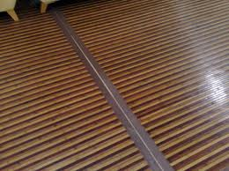
PERLU MENYELARASKAN NILAI KONSELOR DAN KLIEN
1. BERHUBUNGAN DENGAN PRINSIP-PRINSIP PENYELENGGARAAN KONSELING, BAHWA KLIEN MEMILIKI KEBEBASAN MEMBUAT KEPUTUSAN UNTUK DIRINYA SENDIRI DAN KONSELOR TIDAK MEMPUNYAI KEWENANGAN SEDIKITPUN UNTUK MEMAKSAKAN NILAI-NILAINYA KEPADA KLIEN.

Slide 9
2. NILAI-NILAI YANG DIANUT OLEH SESEORANG ITU BANYAK YANG BERSIFAT SUBYEKTIF, DAN KADANG BERTENTANGAN SATU SAMA LAIN SESUAI DENGAN PEMAHAMAN, PENGALAMAN, DAN NILAI BUDAYA YANG MEMBENTUKNYA, SERTA LATAR BELAKANG AGAMA YANG DIANUT

Slide 10
BAGAIMANA MENGHADAPI PERTENTANGAN NILAI ANTARA KONSELOR DAN KLIEN
KONFRONTASIKAN DENGAN KENYATAAN-KENYATAAN KEHIDUPANNYA DI MASYARAKAT

Slide 11
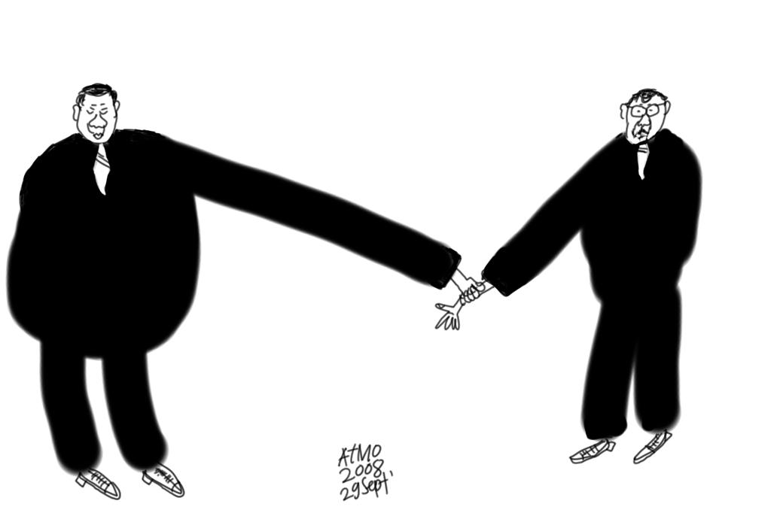
TUGAS KONSELOR ADALAH MEMBANTU KLIEN MENEMUKAN NILAI YANG DIANUTNYA, BUKAN KESENANGANNYA.

Slide 12
PERLUKAH KONSELOR MENJABAT TANGAN DAN MENEPUK-NEPUK DI ATAS BAHU?
JANGAN TERSINGGUNG BILA KLIEN MENOLAK JABAT TANGAN ANDA…
YANG PENTING BUKAN SENTUHAN JASMANIAH
TETAPI MENCIPTAKAN IKLIM YANG BERSAHABAT DALAM HUBUNGAN KONSELING
LETS PRACTICE !

Slide 92
KODE ETIK
KONSELOR merupakan profesi profesional
Karena diatur dengan kode etik
Adalah kode moral yang menjadi landasan kerja bagi pekerja profesional
Kode etik konselor, 1975

Slide 93
Redilick and Pope (Moursund, 1990)
Tujuh pokok kode etik :
Pekerjaan itu diatas segalanya dan tidak merugikan orang lain
Praktik profesi itu hanya dilakukan atas dasar kompetensi
Tidak melakukan eksploitasi
Memperlakukan seseorang dengan respek untuk martabatnya sebagai manusia
Melindungi hal yang konfidensial
Tindakan, kecuali dalam keadaan yang sangat ekstrim, dilakukan hanya setelah mendapatkan izin
Profesi praktik profesi, sejauh mungkin, dalam kerangka pekerjaan sosial dan keadilan

Slide 94
KONFIDENSIALITAS
Apa bedanya dengan anonimitas?
Konfidensialitas : pernyataan yang dibuat oleh responden dan dapat diidentifikasi,meski dijaga kerahasiaannya
Anonim adalah pernyataan yang dibuat individu tetapi sengaja dirahasiakan pembuat pernyataan itu.

Slide 95
Kewajiban konfidensial itu relatif.
Informasi yang diungkap klien bersifat publik
Bahan informasi yang bersifat konfidensial itu diperlukan untuk direferal kepada konselor rujukan
Bahan informasi yang tidak berbahaya bagi nama baik dan keselamatan klien tidak mengikat konselor untuk konfidensial

Slide 96
Sekian
dan
Terima kasih

